Slide 1

2024-1 오픈소스소프트웨어프로젝트 중간발표
바쁜 현대인들을 위한 뉴스 요약 서비스 “snap news”
Team 8: JCL
2021112404 이규민
2017110290 정영균
2020112089 최지안

Slide 2
목차
1. 프로젝트 개요
2. 진행사항 공유
3. 향후 진행 계획

Slide 3
1. 프로젝트 개요

Slide 4
1. 프로젝트 개요
프로젝트명
바쁜 현대인들을 위한 뉴스 요약 서비스 “snap news”
프로젝트 목적
현대인들의 바쁜 일상과 정보 과부하에 대응하기 위한 뉴스 요약 서비스

Slide 5
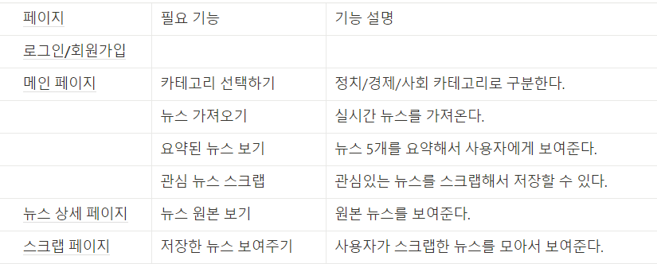
2. 요구사항 정의서
요구사항 정의서

Slide 6
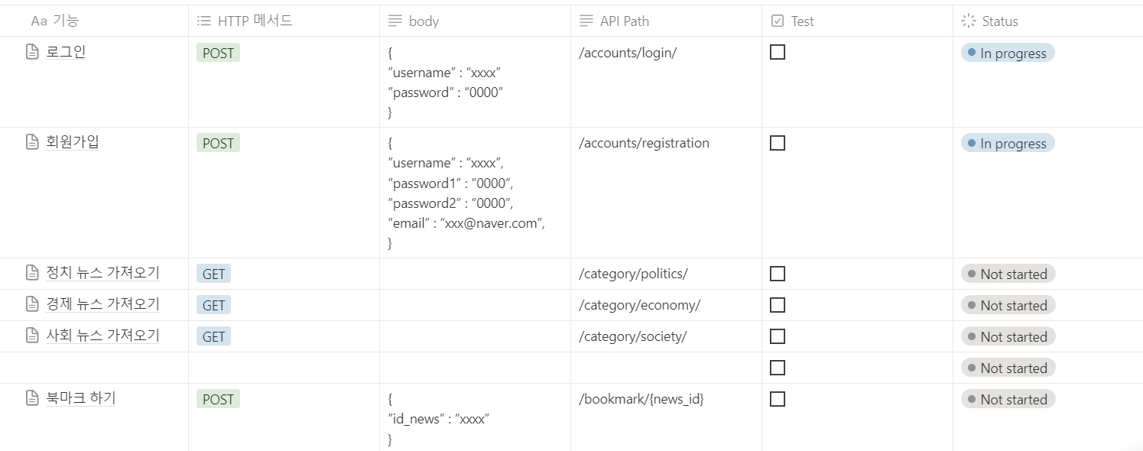
2. API 명세서
API 명세서

Slide 7
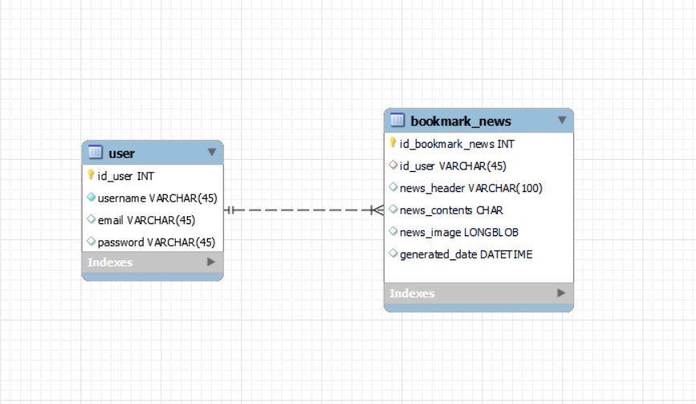
3. ERD 정의서
ERD 정의서

Slide 8
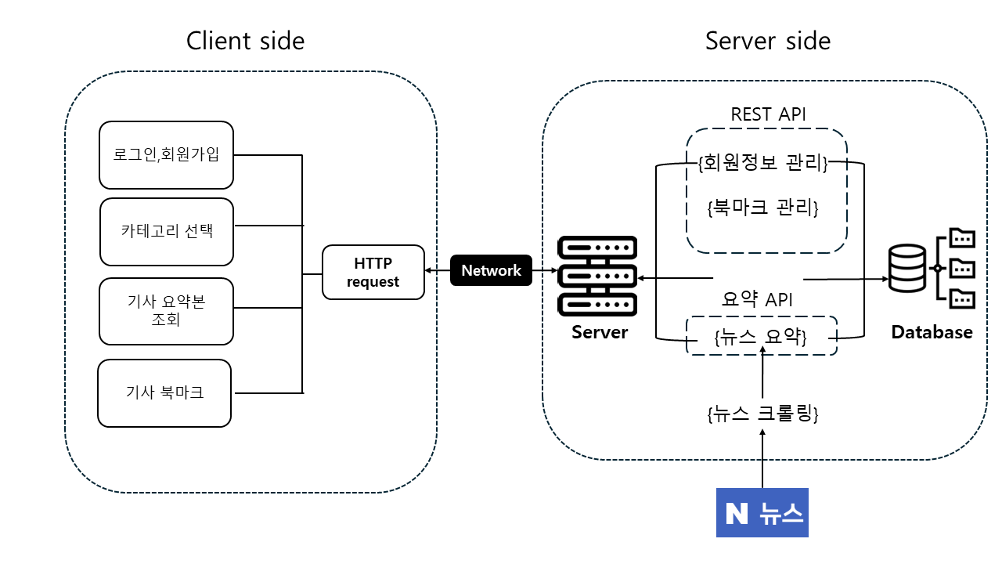
4. 시스템 아키텍쳐
블록 다이어그램

Slide 9
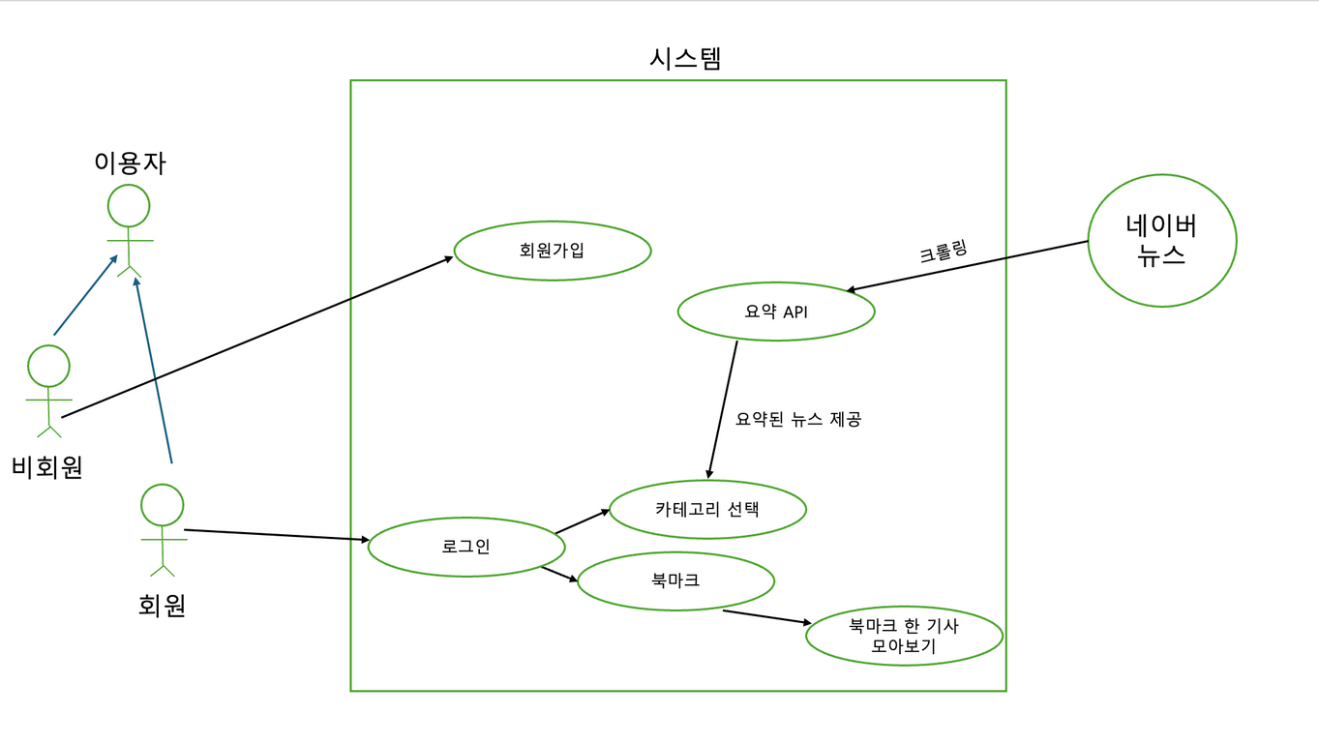
4. 시스템 아키텍쳐
유즈케이스 다이어그램

Slide 10
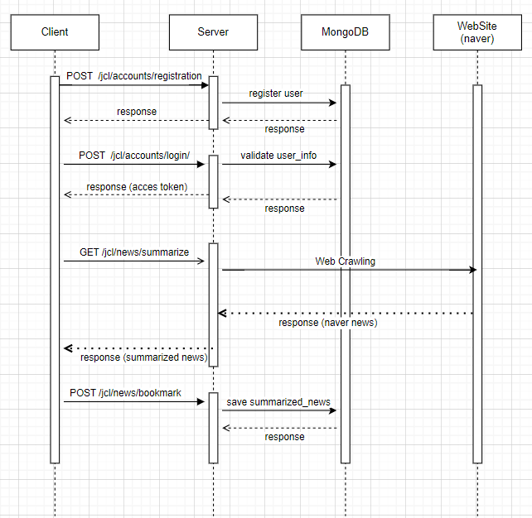
4. 시스템 아키텍쳐
시퀀스 다이어그램

Slide 11
2. 진행사항 공유

Slide 12
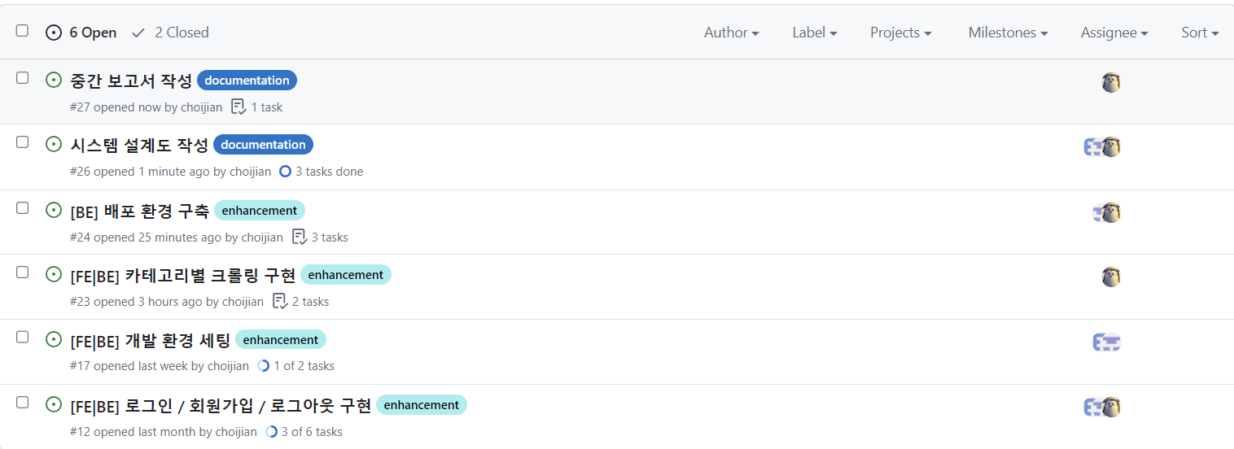
1. 이슈관리

Slide 13
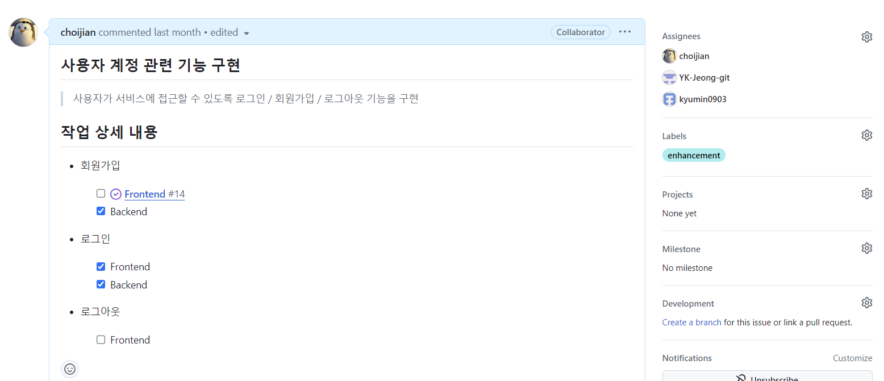
1. 이슈관리

Slide 14
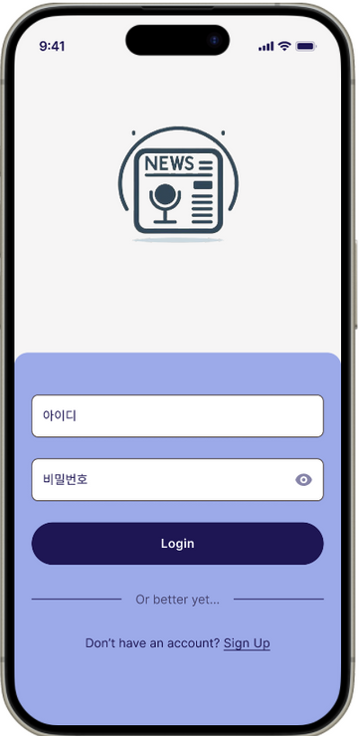
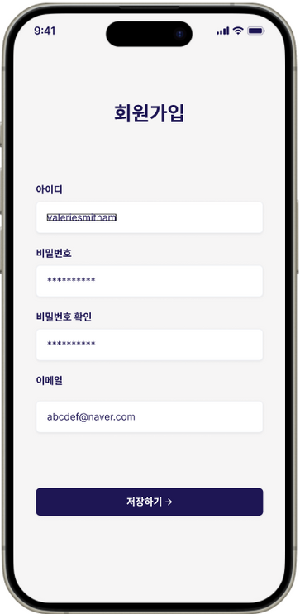
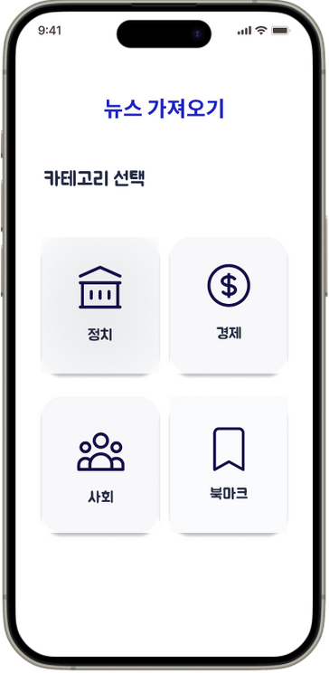
2. <Frontend> 화면 설계
로그인
회원가입
카테고리

Slide 15
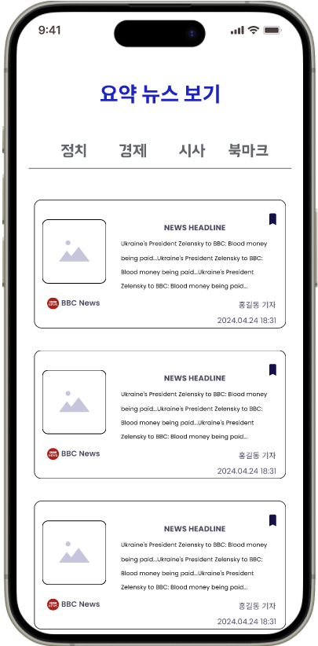
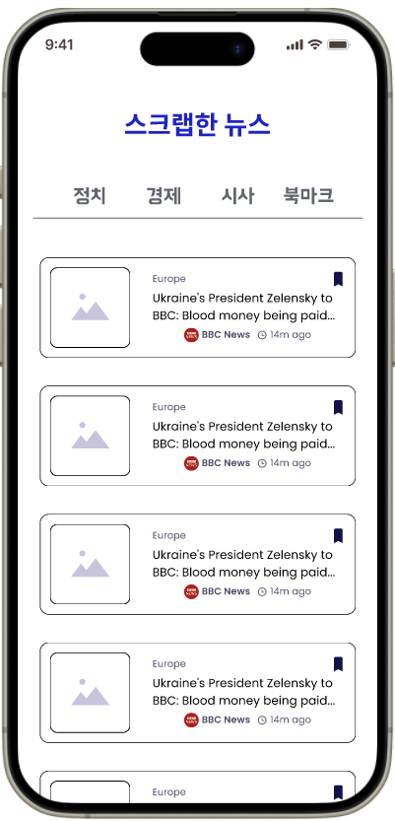
2. <Frontend> 화면 설계
메인 페이지
북마크 페이지

Slide 16
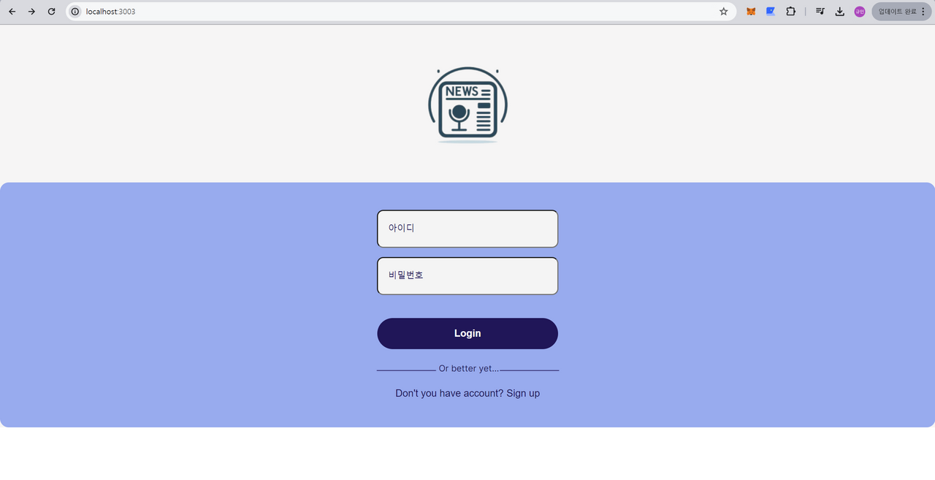
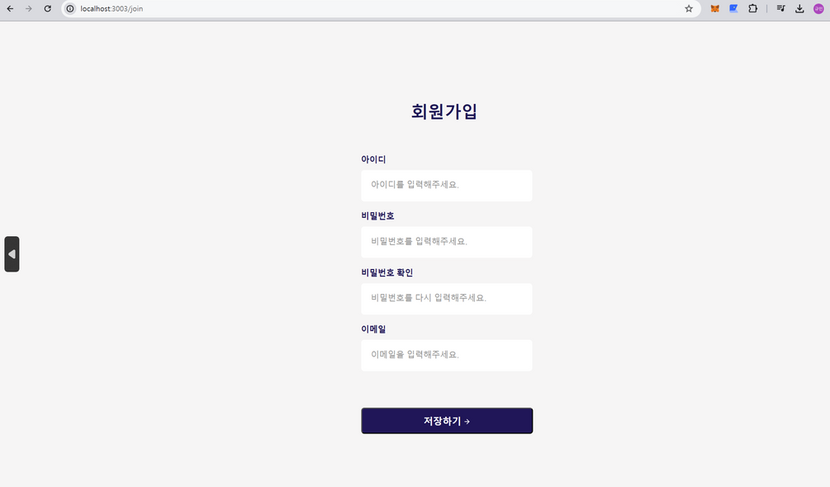
2. <Frontend> 진행상황
로그인 페이지
회원가입 페이지

Slide 17
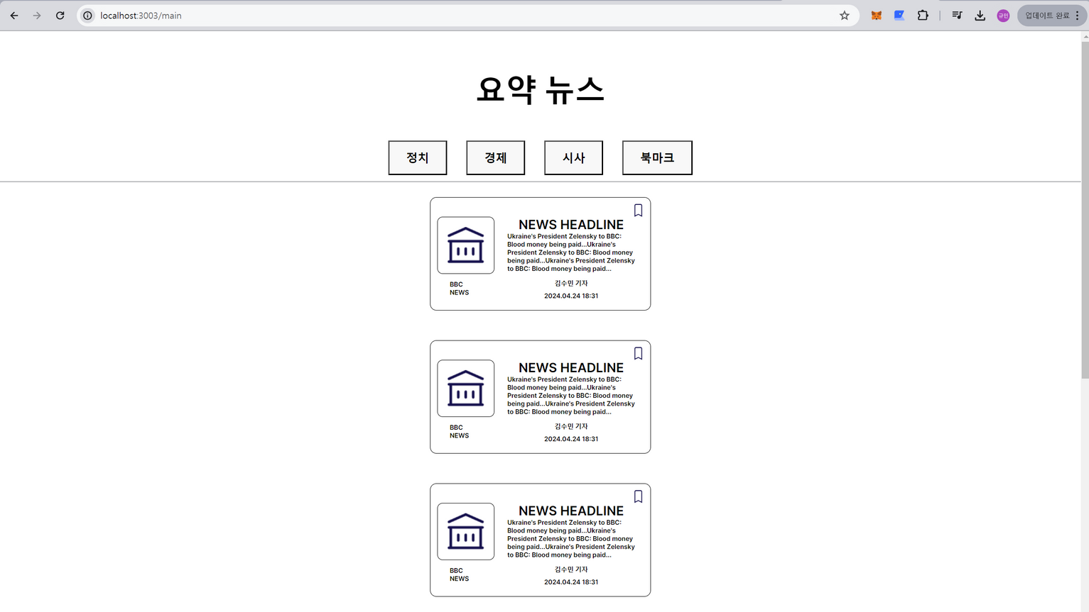
2. <Frontend> 진행상황
메인 페이지

Slide 18


3. <Backend> 기능구현 진행사항
beautifulsoup4
gensim

Slide 19
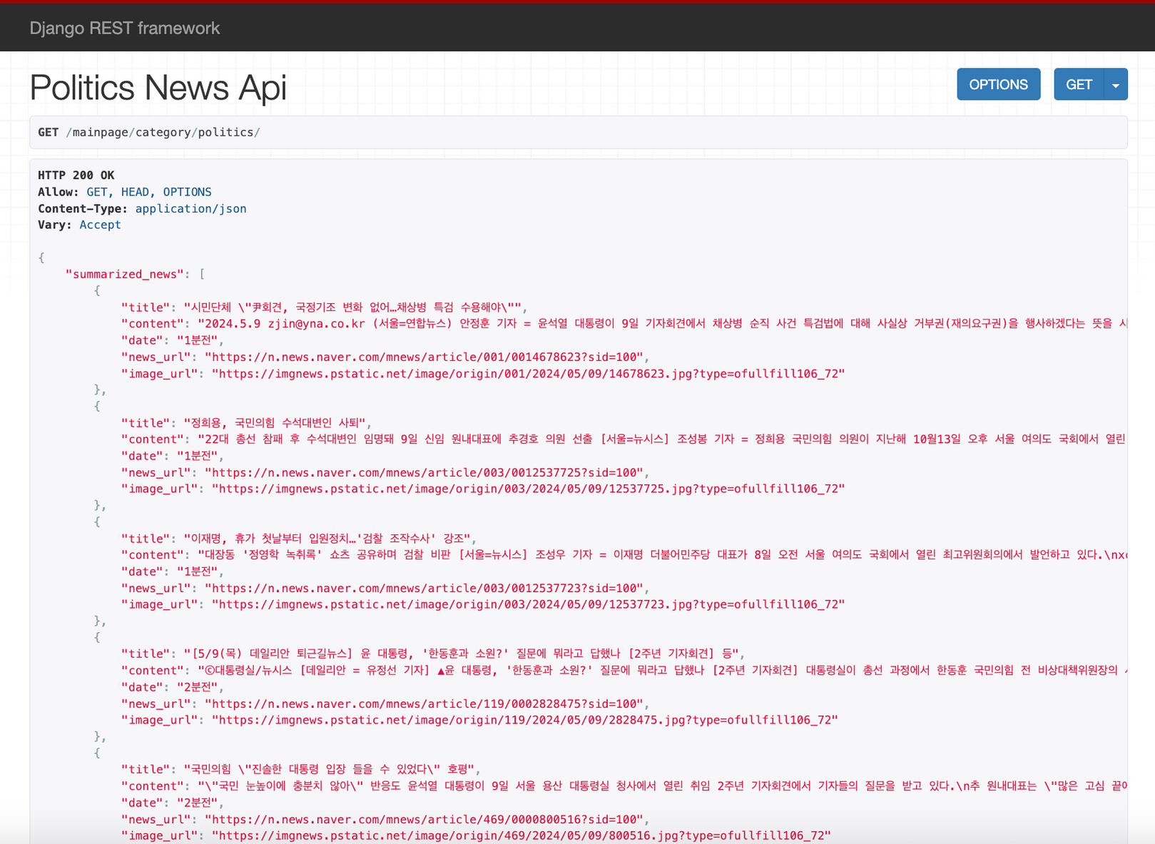
3. <Backend> 기능구현 진행사항
뉴스 크롤링 &
요약 구현

Slide 20
3. 향후 진행 계획

Slide 21
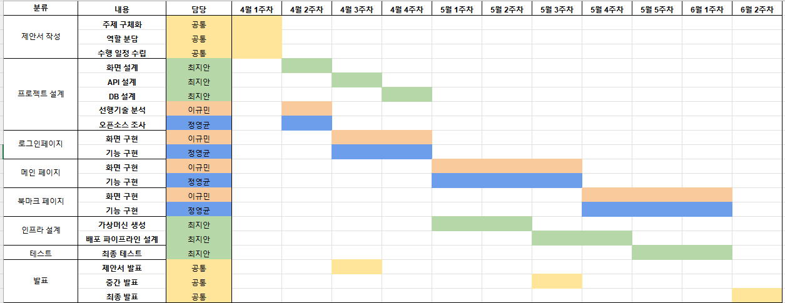
1. 추진 일정

Slide 22
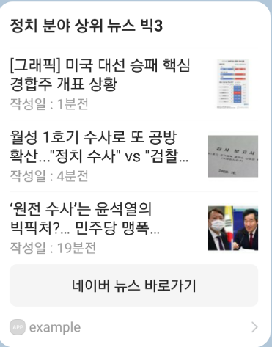
3. 향후 진행 계획
추가 기능 논의
사용자가 원하는 분야의 뉴스를 특정 시간마다 카카오톡으로 알림 받을 수 있는 기능 구현

Slide 23
감사합니다

